Slide 1
地球内部物理学 第10回 Physics of the Earth’s Interior
北海道大学理学院 Hokkaido Univ.
地球惑星ダイナミクス講座 Earth and Planetary Dynamics
日置 幸介 Kosuke Heki
へ き こうすけ

Slide 2
地球内部物理学
(宇宙測地学研究室 日置)
1. 質点としての地球の力学 Earth as a point mass
公転・ケプラー運動 Orbital motion
2. 剛体としての地球の力学 Earth as a rigid body
地球の慣性モーメントと自転 MOI and rotation
3. 極運動と自転速度変動 Polar motion and ΔLOD
チャンドラー運動、地球ー月の力学進化
Chandler Wobble, Earth-Moon system

Slide 3
4. 流体としての地球 Earth as a fluid
地球の形、地球楕円体、ジオイド
Shape, ellipsoid, Geoid
5. 弾性体としての地球 Earth as an elastic body
地球潮汐、分潮、ラブ数
Earth tide, tidal components, Love number
6. 地球の重力とその変動 Earth’s gravity
重力異常、アイソスタシー
Gravity anomaly, isostasy

Slide 4
7. 現実的な地球・地球熱学 Realistic earth
粘弾性、マントル対流、プレート運動
viscoelasticity, mantle convection, plate motion
8. 固体地球の中の波動と振動
Wave and oscillation
地震、地球自由振動
Earthquake, Free oscillation
9. 固体地球の電磁気学 Electromagnetics
地球磁場 Geomagnetism

Slide 5
なぜ地震が起こるのか？Why do earthquakes occur? 地球の熱とダイナミクス Heat inside the earth and geodynamics

Slide 6
Q.なぜ・・・？ Why?
A.・・・だから
Because …

Slide 7
Q.地震はなぜ起こるか？ Why do earthquakes occur?
A.断層がずれるから
Because faults rupture

Slide 8
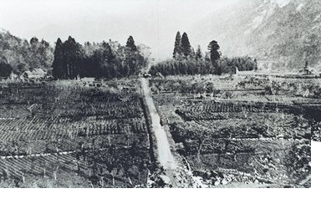
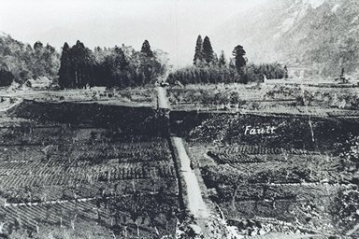
濃尾地震 (1891) と根尾谷断層
Nobi Eq. and the Neodani Fault

Slide 9
Q.断層はなぜずれるか？ Why do faults rupture?
A.大地に力（応力）がかかるから
Because the stress accumulates in the rock

Slide 10
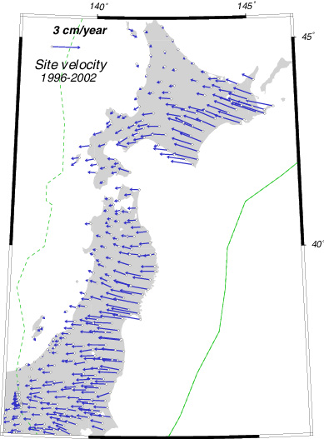

Slide 11
Q.大地になぜ応力がかかるか？ Why does the stress build up?
A.沈み込むプレートが海溝で押すから
Because the subducting plate pushes the arc

Slide 12
日本海溝
Japan Trench
太平洋プレート
Pacific Plate

Slide 13
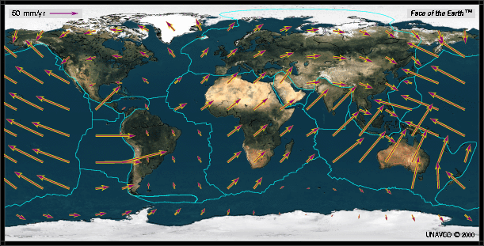
世界のプレート運動 (UNAVCO webpage)
Movement of the tectonic plates

Slide 14
Q.なぜプレートは動くか？ Why do plates move?
A.マントルが対流するから
Because the mantle convects

Slide 15
冷たい、重い、Cold and dense
地震波速度速い Large V
＝ 下降流 Downward flow
熱い、軽い、Hot and light
地震波速度遅い Small V
＝ 上昇流 Upward flow

Slide 16
Q.なぜマントルは対流するか？ Why does the mantle convect?
A.地球の中が熱く外が冷たいから
Because its hot inside and cold outside

Slide 17
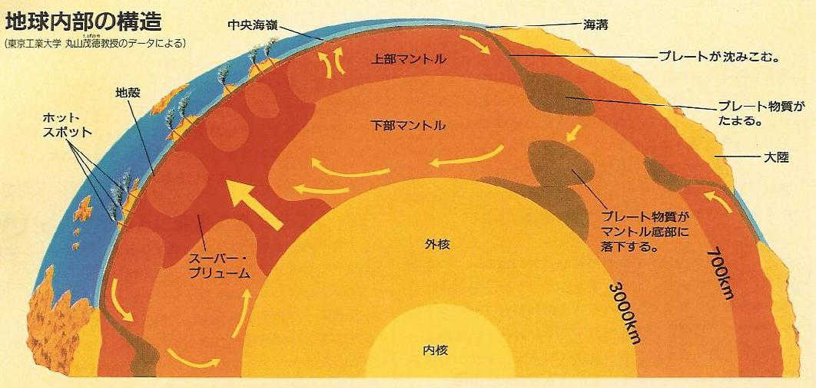
レーリー数が十分大きい（対流が起きるための条件）
Rayleigh number is large enough (condition for thermal convection)
温度 Temperature K
1000
2000
3000
4000
5000
等温核と熱境界層ができる
Isothermal core and thermal boundary layer
Plate
500
1000
2000
Mantle
3000
Core
深さ km

Slide 18
レーリー数：熱対流の指標 Rayleigh number: A measure for thermal convection
温度差
重力
熱膨張率
空間の大きさ
熱拡散率
動粘性率
R_{a} 1000程度以上で熱対流

Slide 19
食べ物で言うと
Food

Slide 20
ラーメンの温度を保つ工夫
１．とろみをつける（粘性係数を上げる）
レーリー数を下げて熱対流を抑える
２．ラードの膜をつくる
熱境界層として等温核（スープ）を保温

Slide 21
もうひとつの札幌名物：スープカレー
特徴１：スープのようにさらさら
特徴２：辛い
特徴３：すぐ冷める
（何故かわかりますか？）

Slide 22
High viscosity
Small Rayleigh number
粥 Porridge
湯 Soup

Slide 23
Q.なぜ地球の中は熱いか？ Why is it hot?
A.生まれつき熱い
Born hot
A.原子力で 保温される
Secondary heat by radioactivity

Slide 24
中間まとめ interim summary
地震（地震動）Shaking
固い地球？
Hard?
断層ずれ Faulting
地殻応力（ひずみ）Crustal stress
原因
cause
プレート相対運動 Plate motion
熱対流 Thermal convection
柔らかい地球？ Soft?
地球深部の熱 Heat within the Earth

Slide 25
硬くて柔らかい球 （粘弾性）Hard and soft at the same time (viscoelastic)
固体（弾性体）Solid (elastic)
流体（粘性流体）Fluid (viscous)

Slide 26
マックスウェル物質
Maxwell substance
弾性
elastic
粘性
viscous
k
η
ばね
Spring
ダッシュポット
Dashpot

Slide 27
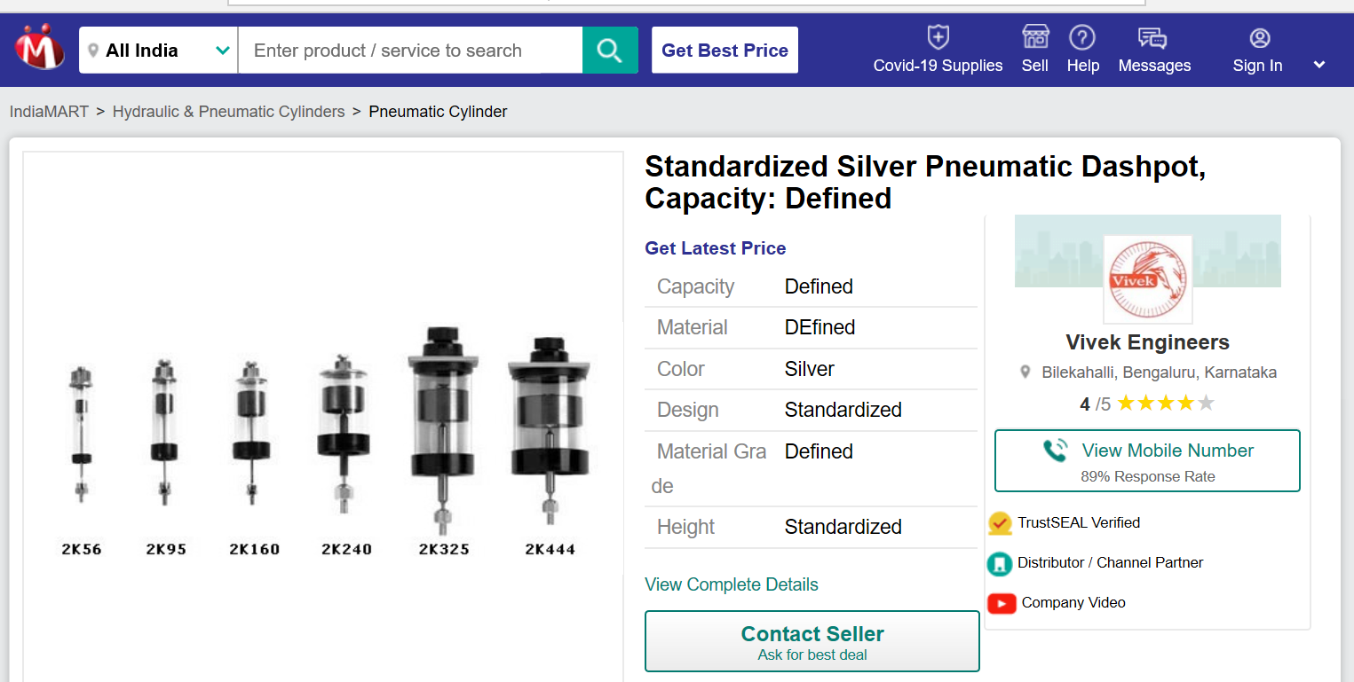
ダッシュポットは車の部品
Dashpots for sale

Slide 28
マックスウェル物質：弾性
Maxwell substance
σ
弾性
elastic
σ₀
t
0
k
ε
ばね
Spring
歪
応力
σ₀/k
t
0

Slide 29
マックスウェル物質：粘性
Maxwell substance
σ
時間微分
粘性
viscous
σ₀
t
0
η
ε
傾きσ₀/η
ダッシュポット
Dashpot
歪速度
応力
t
0

Slide 30
マックスウェル物質
Maxwell substance
弾性
elastic
粘性
viscous
k
η
ばね
Spring
ダッシュポット
Dashpot

Slide 31
マックスウェル物質の応力と歪: 短い時間スケール
Stress and strain of a Maxwell substance: Short timescale
σ
σ₀
t
0
弾性が卓越
Elasticity prevails
傾きσ₀/η
ε
σ₀/k
t
0

Slide 32
マックスウェル物質の応力と歪: 長い時間スケール
Stress and strain of a Maxwell substance: Long timescale
σ
σ₀
t
0
ε
粘性が卓越
Viscosity prevails
傾きσ₀/η
σ₀/k
t
0
100 years
10 years

Slide 33
硬くて柔らかい球 （粘弾性）Hard and soft at the same time (viscoelastic)
流体（粘性流体）Fluid (viscous)
固体（弾性体）Solid (elastic)
短い時間スケールと長い時間スケールの境界は何年くらい？

Slide 34
マックスウェル時間: 粘性と弾性が同程度
Maxwell time: elasticity and viscosity are comparable
弾性
elastic
粘性
viscous
k
η
傾きσ₀/η
ε
σ₀/k
弾性が卓越
粘性が卓越
t
0
τ_{m}
σ₀/k = τ_{m}σ₀/η
τ_{m}= η/k
数年から数十年 (tens of) years

Slide 35
柔らかい地球：地球は流体としての形を持つ
Ductile earth : manifestation in its shape
赤道半径 equatorial radius
極半径
polar radius
遠心力 centrifugal force
赤道半径 - 極半径 ~ 20 km
扁平率~ 20 km/6000 km = ~ 1/300
flattening

Slide 36
地球
The Earth
土星 Saturn
2π/ω : 0.444 日
ρ : 0.69 g/cm³
2π/ω : 1 日
ρ : 5.52 g/cm³
扁平率 f ~ 1/300
扁平率 f ~ 1/10

Slide 37
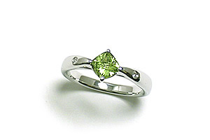
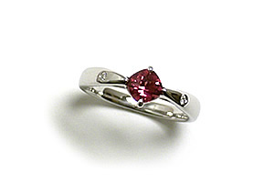
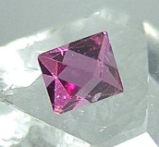
ペリドット (かんらん石)
Peridot (Olivine)
ざくろ石 garnet
スピネル spinel
地殻 crust
玄武岩
花崗岩
他
核 core
マントル mantle
鉄 Fe
ニッケル Ni
コバルト Co
59% かんらん石 olivine
29% 輝石 pyroxene
12% ざくろ石 garnet
(上部マントル upper mantle)

Slide 38
物質の成層構造
Material layering
物性の成層構造
Physical property layering
地殻 crust
岩石圏 lithosphere
粘性高い
（温度低い）
マントル mantle
岩流圏
athenosphere
5-30 km
~100 km
粘性低い
（温度高い）
外核 outer core
核 core
内核 inner core
リソスフェアとプレートは同じ

Slide 39
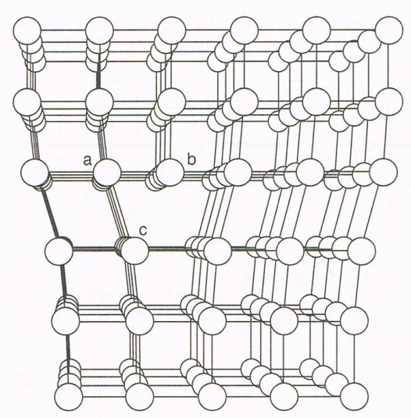
固体の流動
Flow in a solid
ディスロケーション（転位）の例。塩の結晶粒子は、立方格子状に塩素とナトリウムが交互に並ぶ。
Dislocation migrates in a crystal

Slide 40
マントル中の熱対流 Thermal convection of mantle
冷たい cold
熱い
hot
リソスフェア (プレート)
Lithosphere (plate)

Slide 41
プレートテクトニクス Plate tectonics
(発散境界 divergent boundary)
リソスフェア
（プレート）
lithosphere
大陸移動
Continental drift
海洋底拡大
Ocean floor spreading

Slide 42
大陸移動（最大で年10cmくらい）
Continental drift (up to ~10 cm/year)

Slide 43
プレートテクトニクス Plate tectonics
(収束境界 convergent boundary)
リソスフェアの沈み込み
subduction of lithosphere
リソスフェア
（プレート）
lithosphere
弧状列島
Island arc

Slide 44
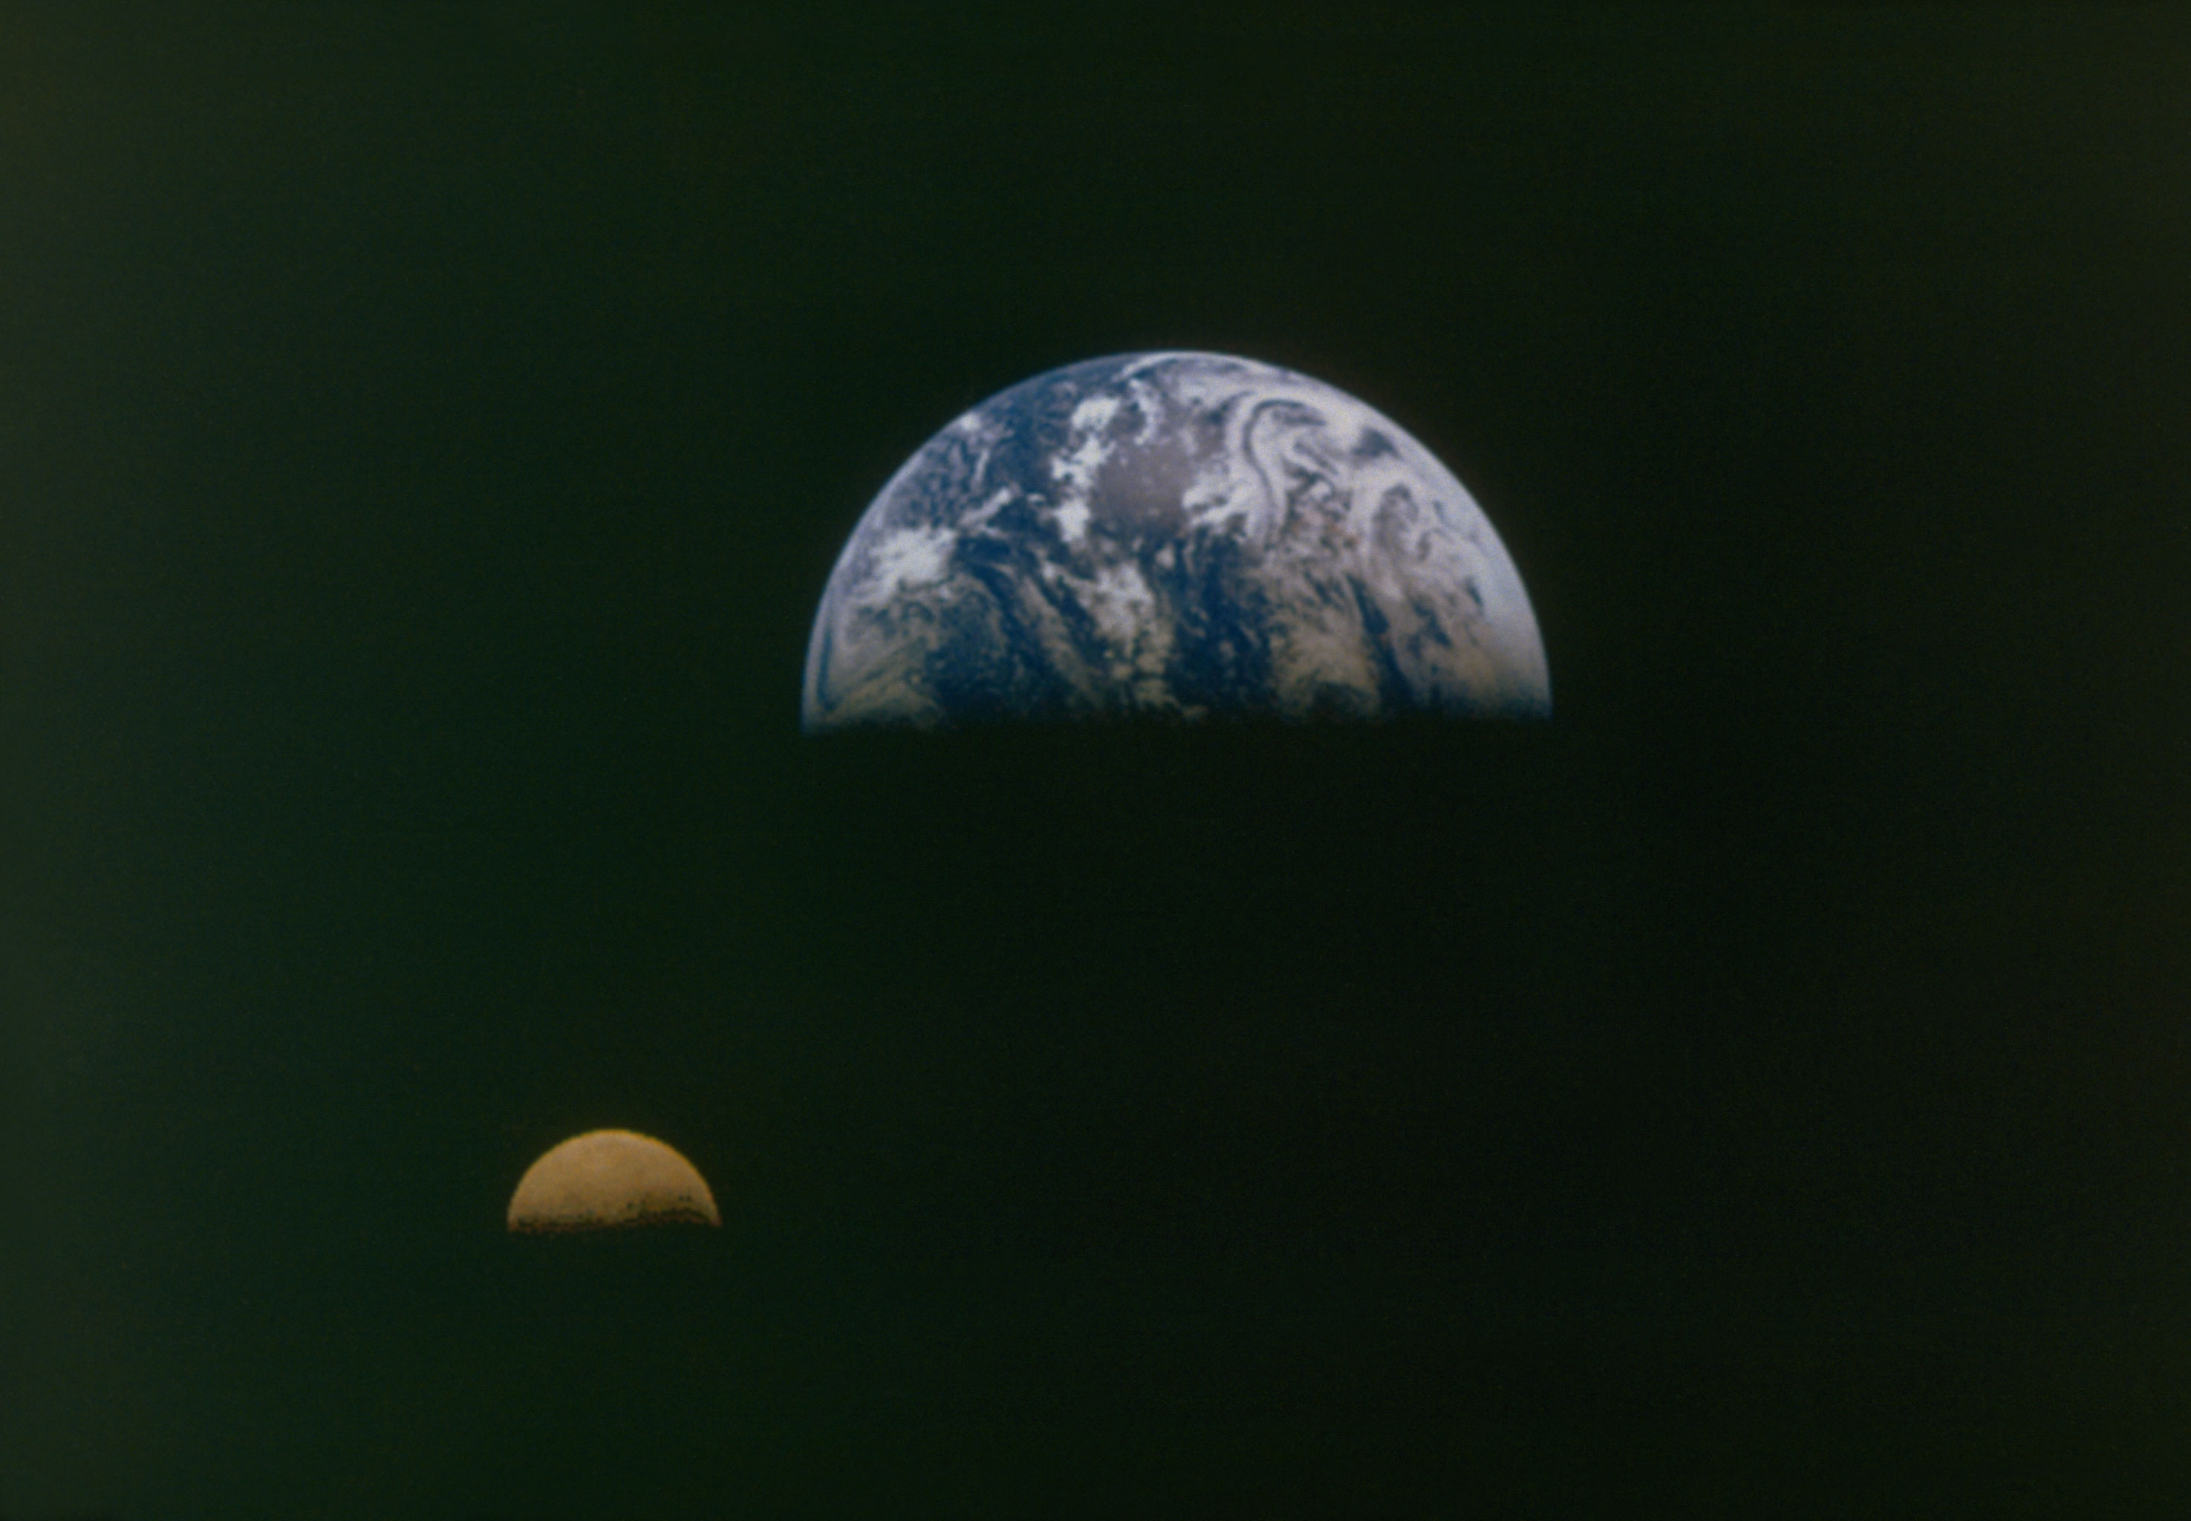

Slide 45
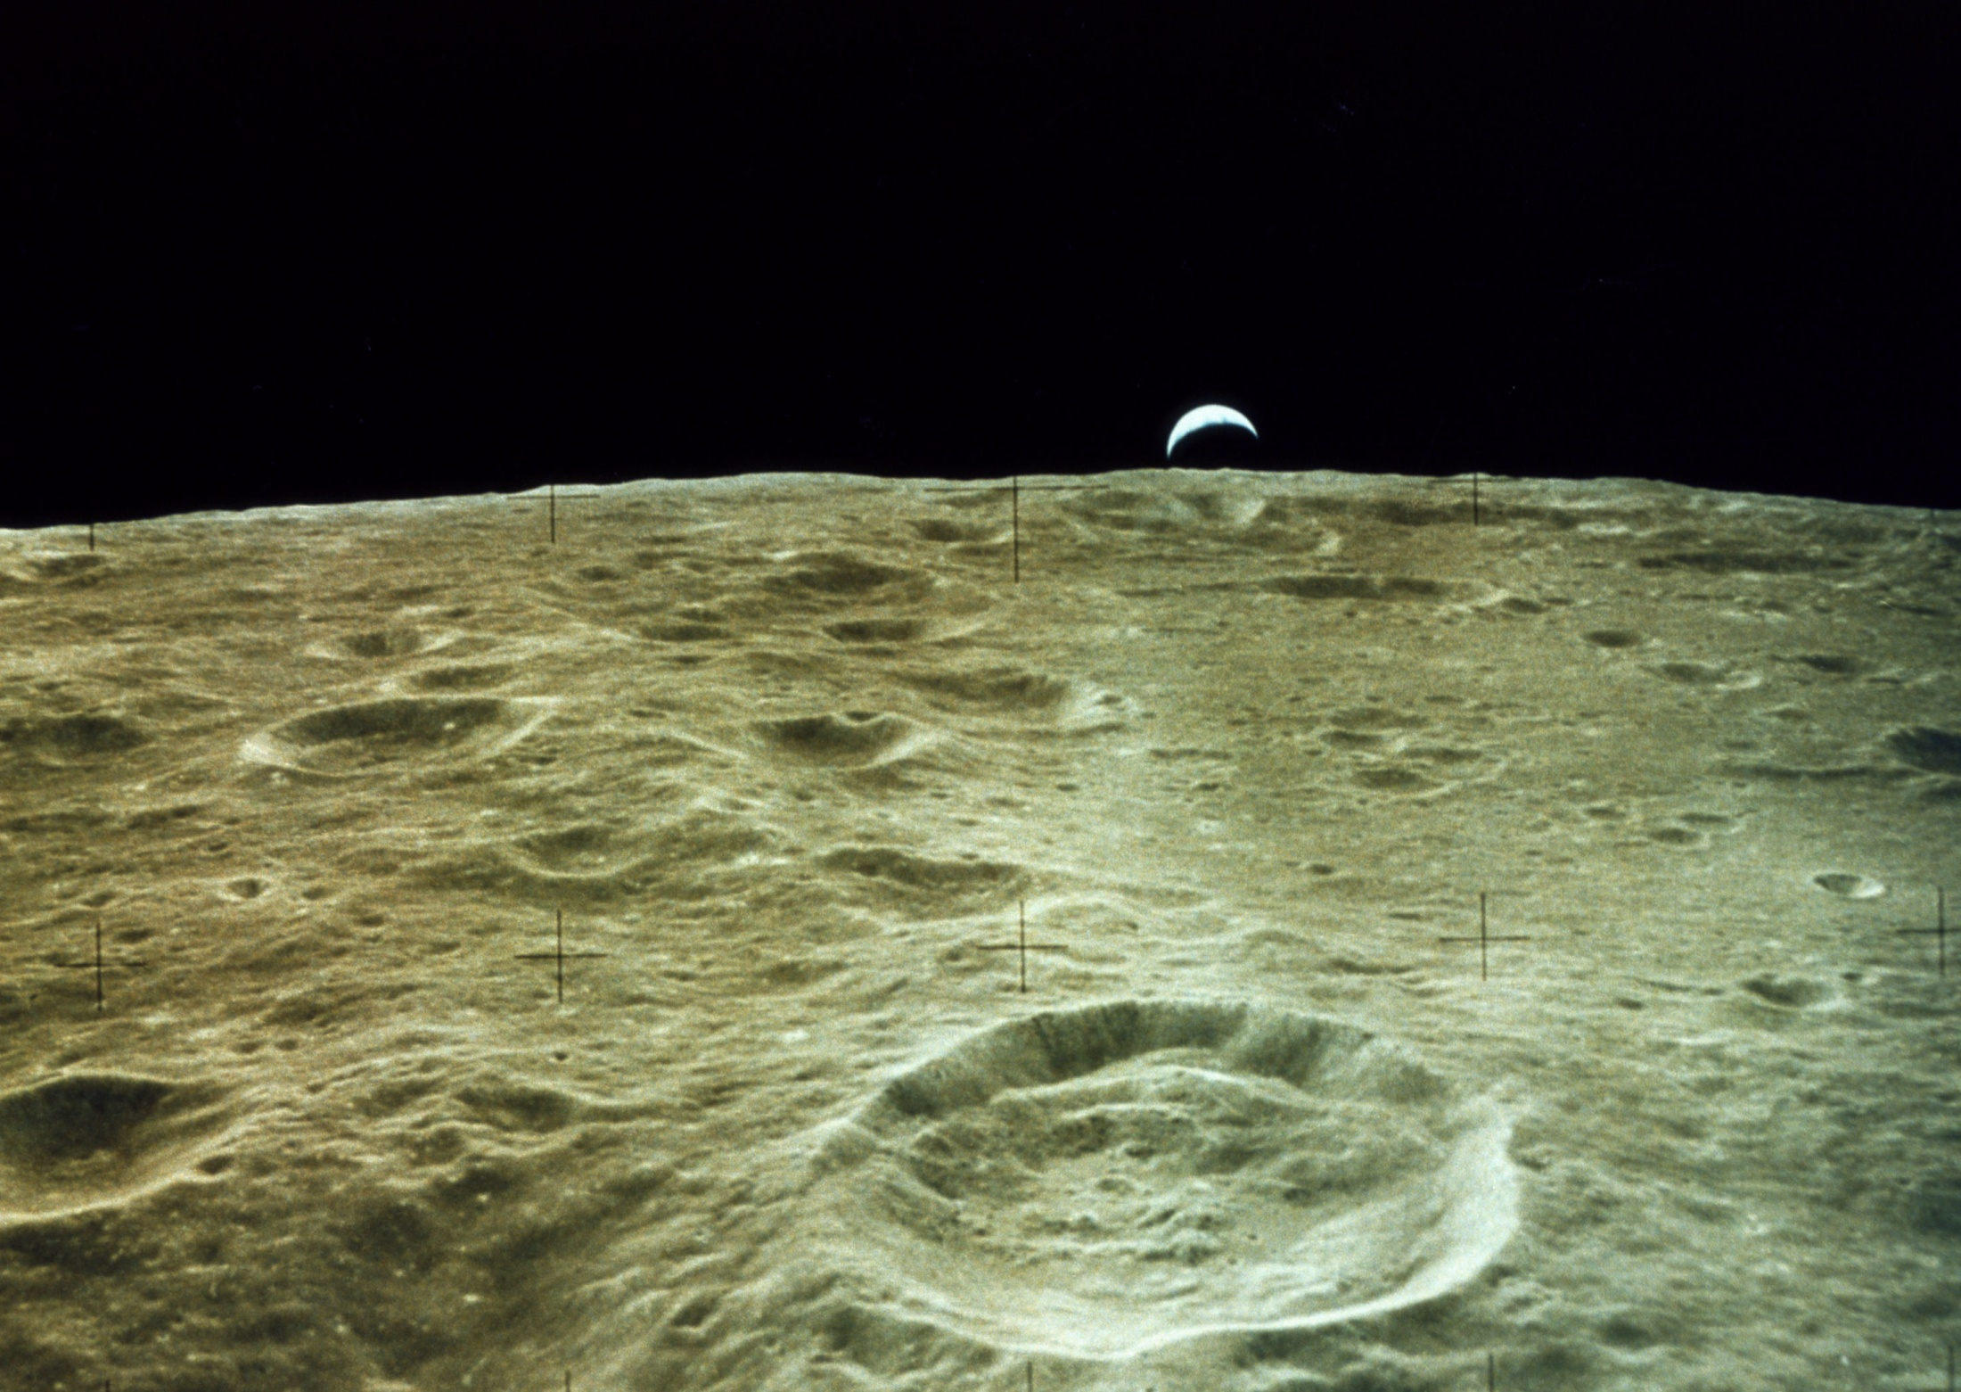
月は冷たい
The Moon is cold
今は…
now…

Slide 46
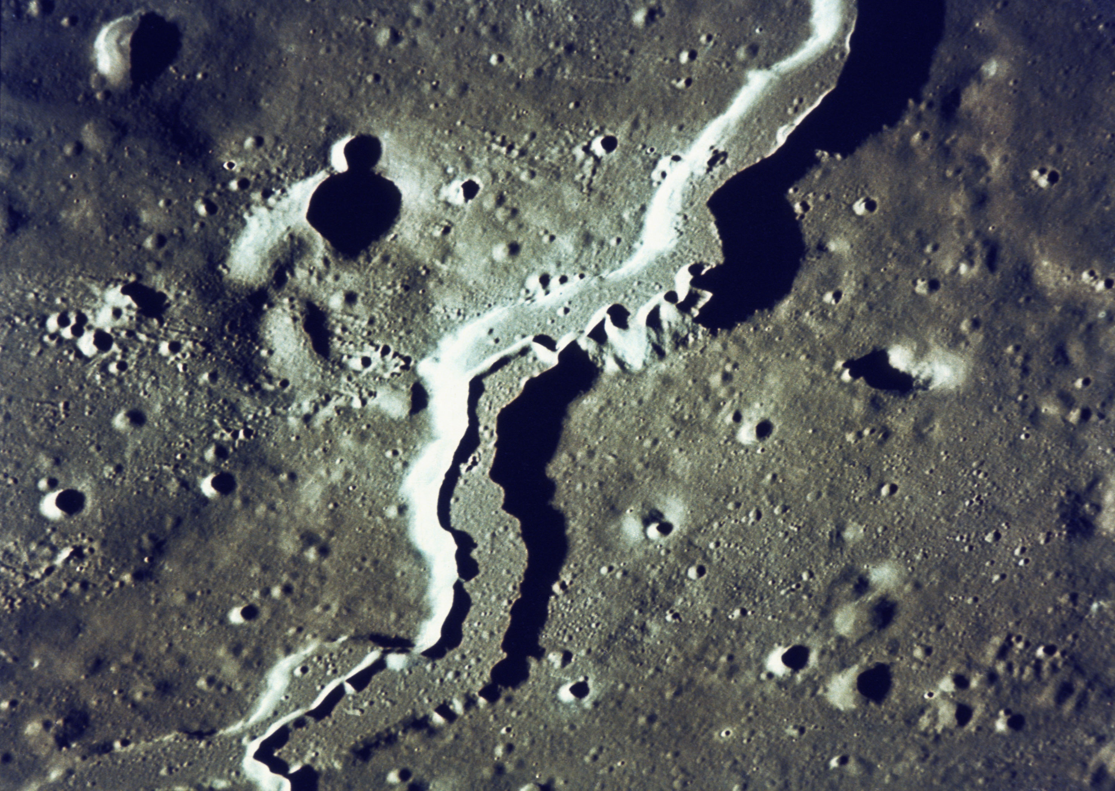
月の sinuous rille
(溶岩流のあと formed by lava flow)
昔は…
Once upon a time…
月は熱かった
The Moon was hot

